Slide 1
Unidad II. Humanismo y Debate
de la Modernidad
2.1. El Pensamiento Moderno
César A. Rodrigo García

Slide 2
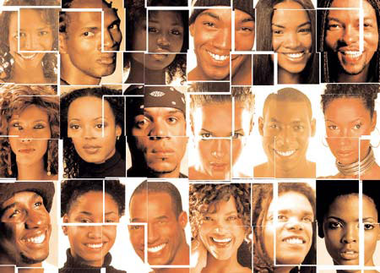
UII. HDM
Humanismo moderno ≠
Humanismo renacentista
Literatura X Educación
Humanismo → Declaración de Derechos Humanos
Locke, Rosseau, Kant,
Hegel, Marcusse, Fromm,
Maslow: No puede existir
una sociedad sin el respeto
a la libertad y a los
derechos fundamentales
del hombre
Todos somos libres e
iguales ante la ley

Slide 3
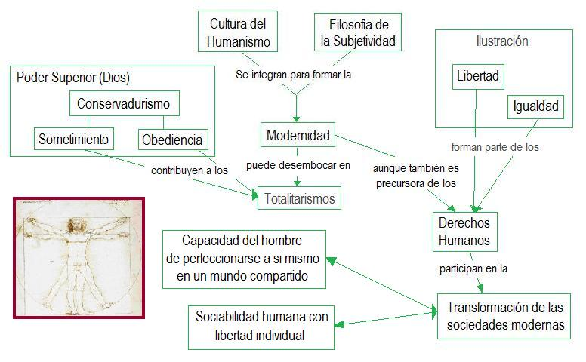
UII. HDM

Slide 4
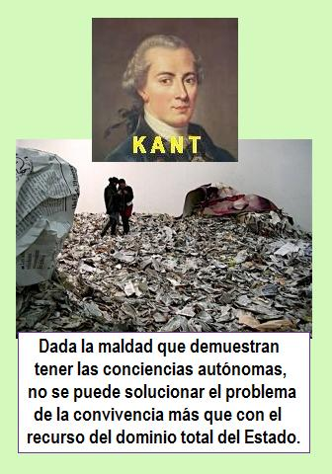
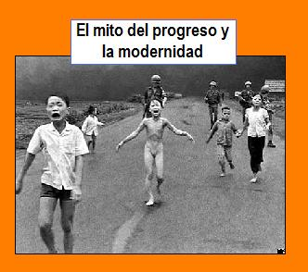
UII. HDM
Consecuencias negativas del Humanismo

Slide 5
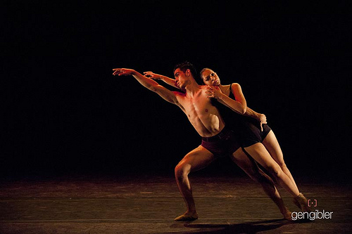
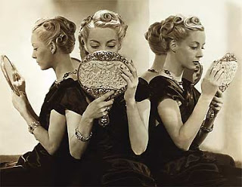
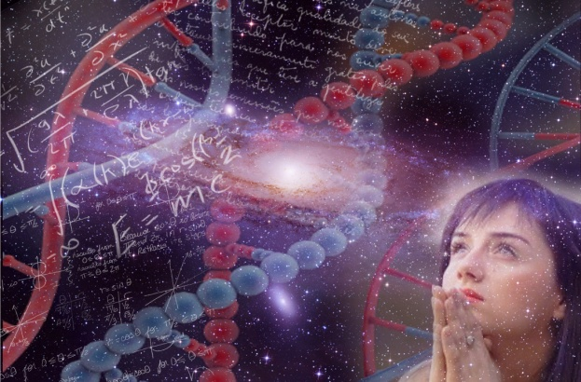
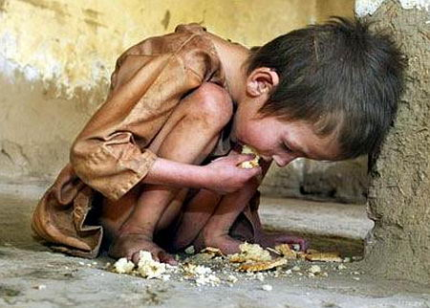
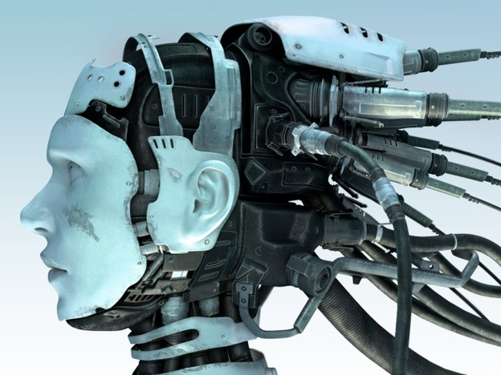
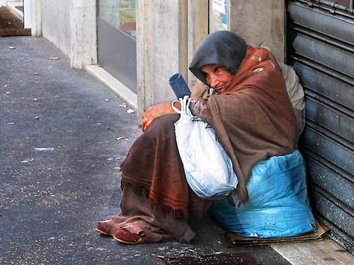
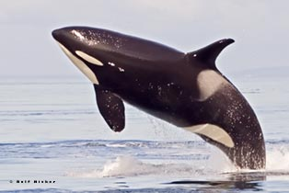
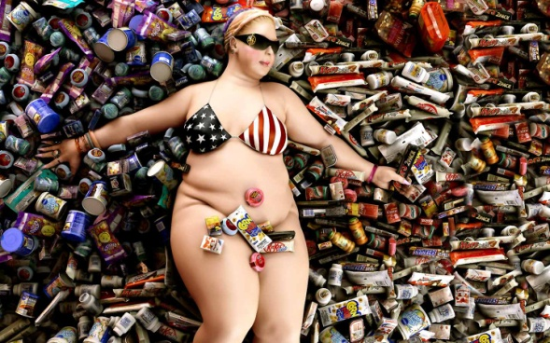
UII. HDM
2.2. Crisis de la Modernidad
Libertad
Cultura
Ciencia
Tecnología
Economía
Salud
Ecología
Libertinaje
Frivolidad
Miseria
Hedonismo
Exclusión social
Excesos
Consumismo
Globalización y Posmodernidad
PÉRDIDA DE VALORES
El hombre conquista el mundo, pero se pierde a sí mismo.

Slide 6
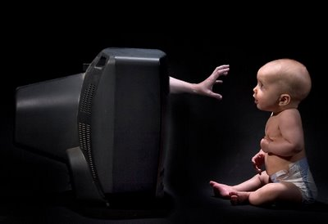
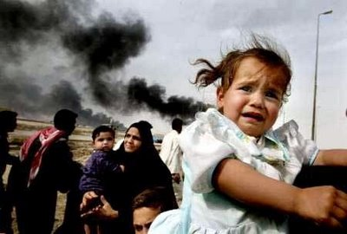
UII. HDM
Crisis de la Modernidad
Alain Tourraine (1992)
CULTURAL, COGNITIVA Y ÉTICA
Agotamiento de las grandes narrativas del siglo XIX
ECONÓMICA Y SOCIAL
La fuerza motriz de la sociedad es ahora el conocimiento y no la industria. La cultura de masas es gobernada por los medios masivos
POLÍTICA
Estados creados por la Guerra y mantenidos por la intervención de su fuerza militar

Slide 7
2.3. Globalización y Modernidad
UII. HDM
Proyecto económico, político y social del siglo XX encaminado hacia la homogenización del planeta
Producto de la Revolución Industrial, el libre Mercado y el desarrollo de los sistemas de comunicación y transporte
Nuevo colonialismo de las potencias económicas
Derrumbe del bloque comunista. Capitalismo como único proyecto viable
La maquinaria se mueve para satisfacer a una minoría
El ejemplo de Irak: Destrucción de una forma de vida para favorecer intereses económicos, disfrazada de liberación
Neoliberalismo: nuevo poder hegemónico mundial
Daño ecológico, miseria, violencia, injusticia, explotación
Control de la población a través de la política, la religión y los medios de comunicación
Un solo lenguaje (inglés), una sola moneda (dólar, euro), una sola cultura (consumismo)

Slide 8
2.3. Globalización y Modernidad
UII. HDM
Libre mercado, acumulación de capital. Desaparición de los beneficios colectivos (Reforma laboral)
Alternativas de solución:
Educación en las aulas, formación de docentes y discentes de conciencia crítica, masificación de la cultura, construcción de una auténtica aldea global, homogeneización de los beneficios económicos, instauración de la cultura del esfuerzo, reconstrucción de los medios de comunicación a favor del pueblo, desaparición de dogmatismos y totalitarismos, ataque frontal a la prepotencia, el nepotismo y la corrupción, legislación a favor de las masas, reestructuración de los sistemas bancarios y judiciales, explotación racional de los recursos (desarrollo sustentable), rescate del verdadero humanismo, entre otras.
En ese escenario, los pensadores intelectuales de la actualidad tienen mucho que decir y mucho que criticar, claro, también nosotros que por eso somos parte de la globalización. El silencio no puede ser cómplice, y todos como individuos no debemos quedarnos con las imágenes que nos bombardean y que nos dicen mentiras cada día, es nuestro deber propiciar un lugar más esperanzador para el futuro dela la raza humana.

Slide 9
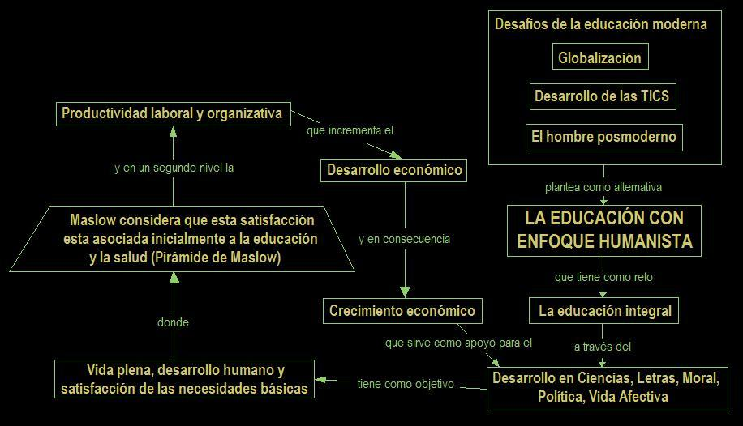
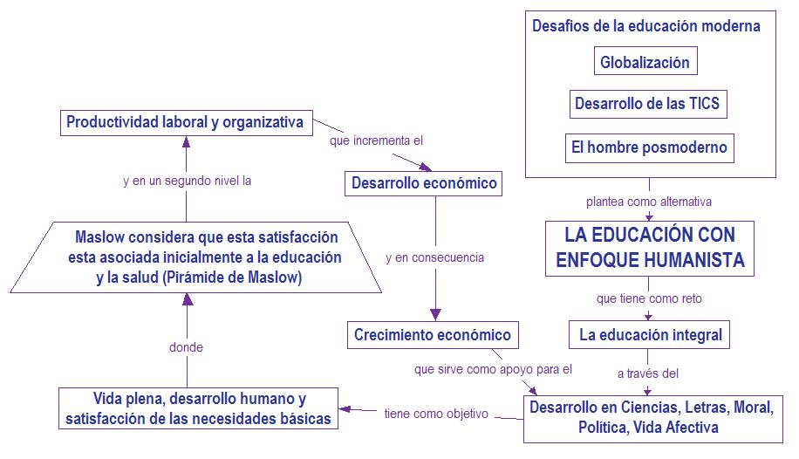
Unidad III. El Humanismo y la Formación de Valores

Slide 10
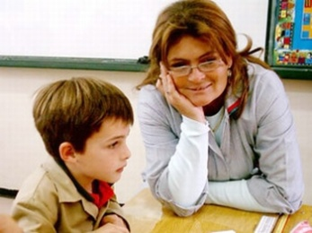
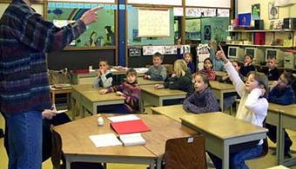
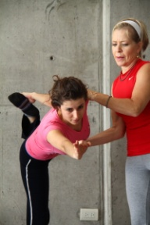
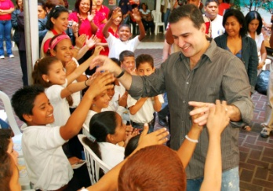
La educación con enfoque humanista
UIII. HFV
Reconocimiento de la Diversidad
El docente identifica las necesidades y potencialidades de cada uno de sus alumnos y trabaja en función de esas diferencias
Respeto a las diferencias
El docente acepta la cosmovisión particular de sus discentes y mueve a la reflexión, aunque no a la imposición
El alumno como un ser sensible
El docente reconoce al alumno como un individuo sensible y no solo como depositario de información
Igualdad de oportunidades
El docente no hace juicios “a priori” y permite que todos sus alumnos demuestren sus habilidades en igualdad de condiciones

Slide 11
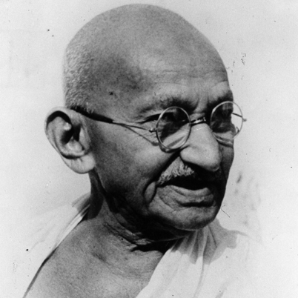
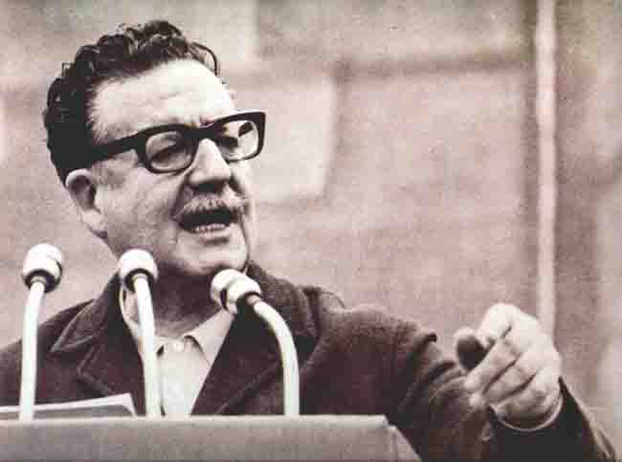
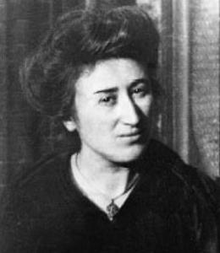
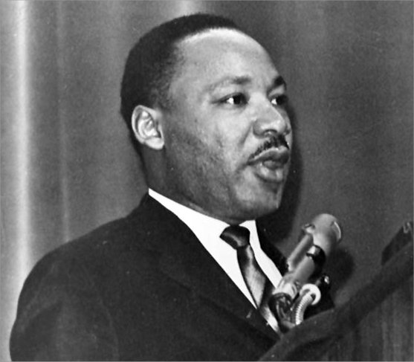
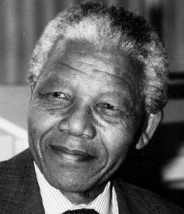
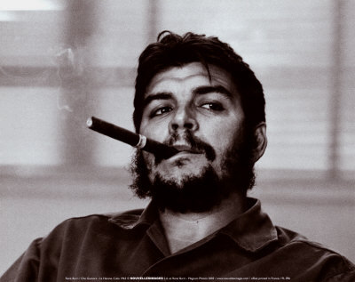
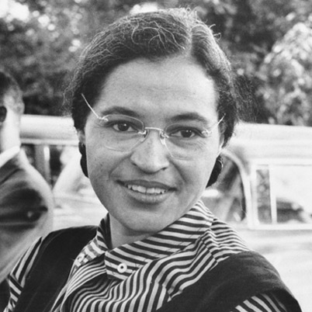
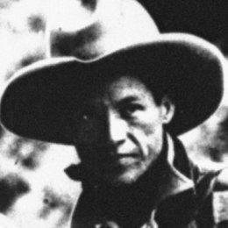
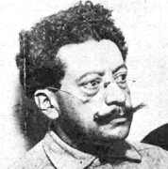
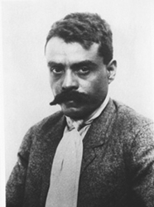
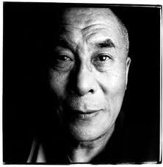
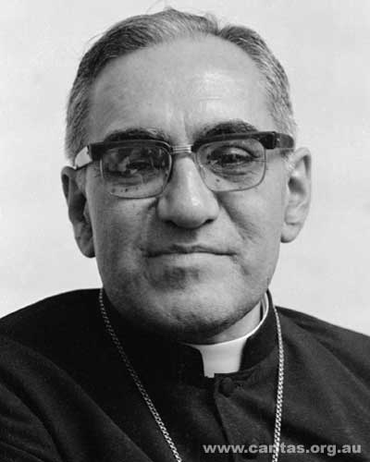

Slide 12
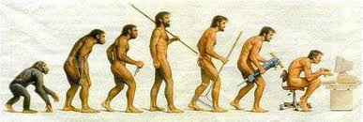

Slide 13
Pensamiento Humanista
Pensamiento Humanista

